Slide 1
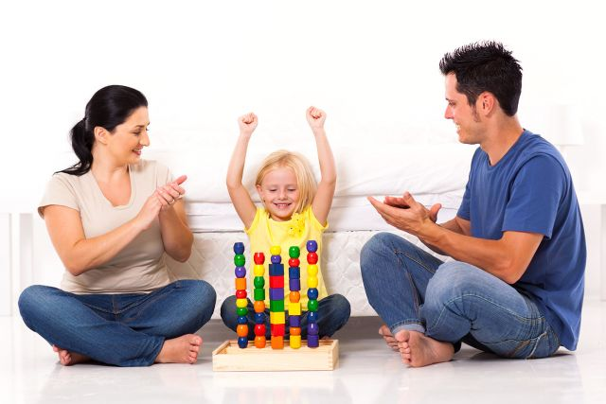
Toucher le cœur de l’enfant pour ouvrir son esprit aux apprentissages
Colloque « De cœur et de tête Priorité aux 0-5 ans » 21 octobre 2016
Présentation de Gloria Babineau et Édith Leclerc, animatrices Passe-Partout
Inspirée de diverses formations et lectures

Slide 3
Notre crédo
Chaque enfant cherche à être heureux et pour cela il a besoin de la sécurité offerte par des figures d’attachement matures et responsables.
Nous croyons à l’importance des adultes et à leur responsabilité dans la relation d’attachement.
Il n’y a pas de mauvais enfant, juste de mauvais comportements. Chaque comportement est une façon de communiquer une joie, un besoin ou une souffrance.
Chaque enfant fait de son mieux avec ce qu’il possède et ce qu’il est, au moment où il agit.
Chaque enfant recherche instinctivement à s’attacher aux adultes qui en prennent soin et cet attachement est un prédicteur de son bien-être futur.

Slide 4
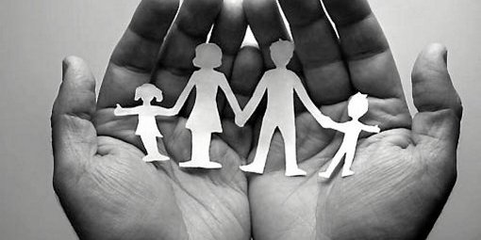
Intentions de la rencontre
Le lien d’attachement, c’est quoi?
D’où vient la théorie de l’attachement?
À quoi sert le lien d’attachement?
Comment l’enfant s’attache-t-il et quelles sont les interventions susceptibles de développer et de maintenir l’attachement?

Slide 5
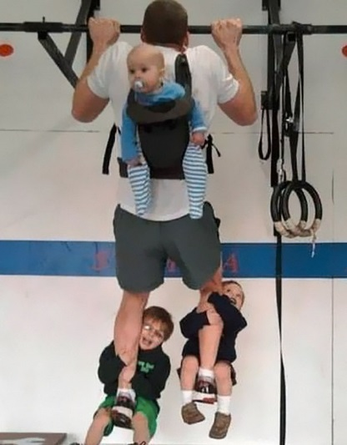
Le lien d’attachement, c’est quoi selon vous?

Slide 6
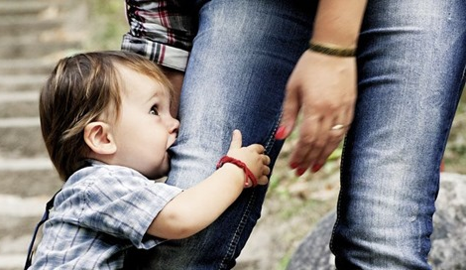
Le lien d’attachement, c’est quoi selon certains experts?
« L’attachement est le lien privilégié qui se développe dans le temps entre un enfant qui a besoin et l’adulte qui y répond avec chaleur, constance et régularité. » Tarabulsy 2009
«L’attachement est une question de proximité et de connexion, d’amour et d’appartenance, de valeur et d’importance, d’intimité émotionnelle et psychologique.» Richard Robillard

Slide 7
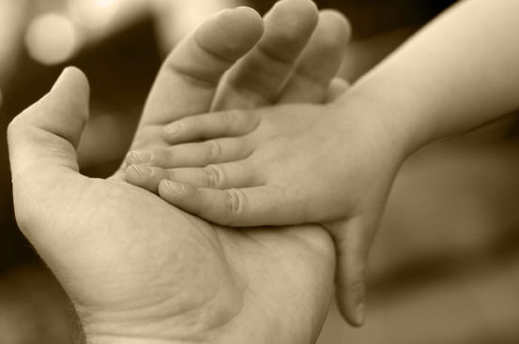
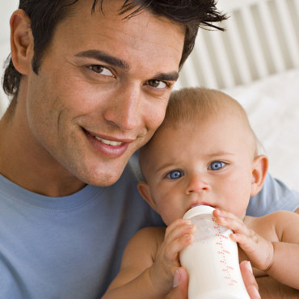
La qualité de l’attachement reflète les capacités de l’adulte à reconnaitre les signaux que l’enfant lance pour obtenir le contact et la proximité, et d’y réagir. Guédeney, 2009

Slide 8
Un lien unique, spécifique et durable qui unit l’enfant à une personne significative, le plus souvent son parent… et qui garantit la source de sécurité.
Le lien d’attachement
Une définition

Slide 9
À quoi sert le lien d’attachement?
L’attachement permet à l’adulte de devenir un phare pour l’enfant afin d’avoir de l’influence, d’exercer une saine autorité, d’avoir l’attention, de soutenir la motivation et le désir d’apprendre.
L’attachement est à la base du développement de l’enfant et cette expérience le guide dans ses relations, tout au long de sa vie.

Slide 10
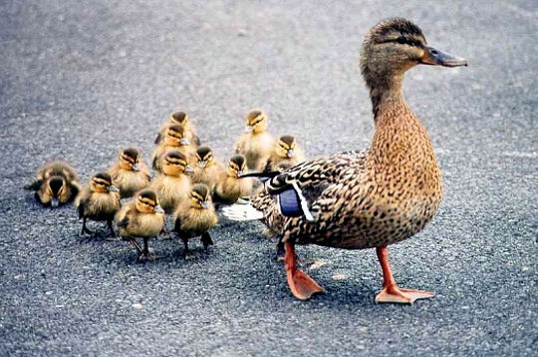
D’où vient la théorie de l’attachement?

Slide 11
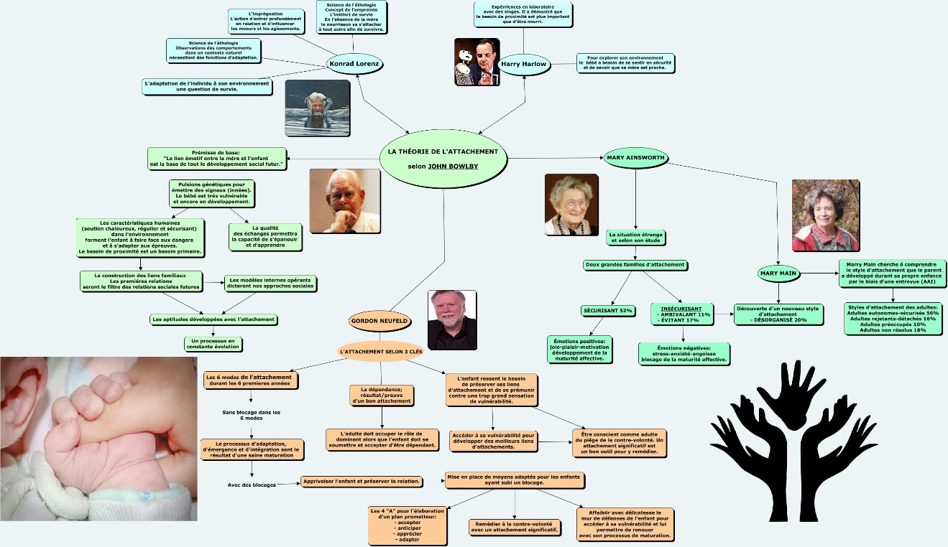
Historique de la théorie du lien d’attachement

Slide 12
« Pour éduquer un enfant, avoir une influence et lui enseigner, il faut qu’il soit attaché à nous. »
Selon le docteur Gordon Neufeld,

Slide 13
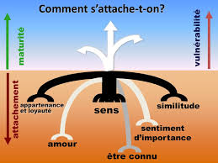
Les façons de s’attacher se développent de façon séquentielle. Une nouvelle dimension vient se rajouter à tous les ans pendant les six premières années de la vie.
Chaque fois que l’enfant crée une nouvelle relation, il s’attache en suivant les mêmes étapes dans le même ordre.
Si la maturation psychologique s’interrompt, le développement de l’attachement s’arrête aussi.

Slide 14
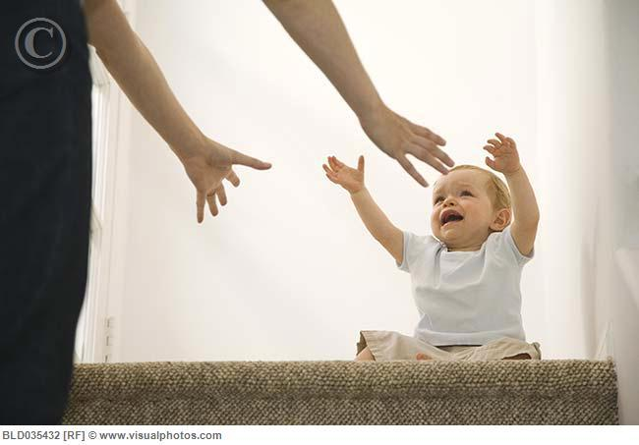
« L’attachement est une force d’attraction qui attire deux corps l’un vers l’autre. C’est la force «instinctive» la plus puissante dans l’univers. Il s’agit d’une force invisible mais fondamentale pour la survie de tout être humain. »
Neufeld 2005, Robillard et Boutet 2013
« L’attachement a un impact non seulement sur le bien-être de l’enfant, mais aussi sur le développement de son cerveau et, de ce fait, sur le développement de sa vision de lui-même (estime de soi) et du monde (intelligence relationnelle). »
Noël 2003, p. 19-20

Slide 15
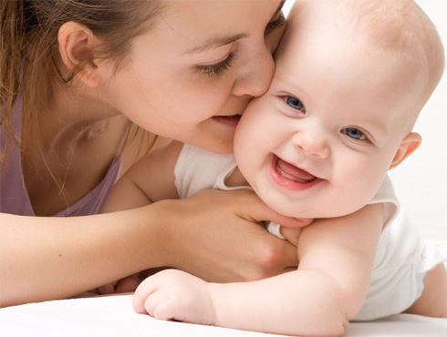
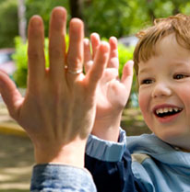
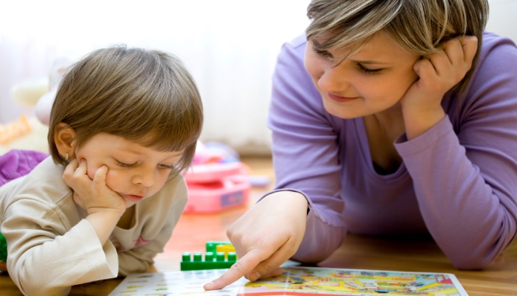
ÊTRE CONNU
IMPORTANCE
SENS
Six modes d’attachement
Selon Gordon Neufeld
AMOUR
SIMILITUDE
APPARTENANCE

Slide 16
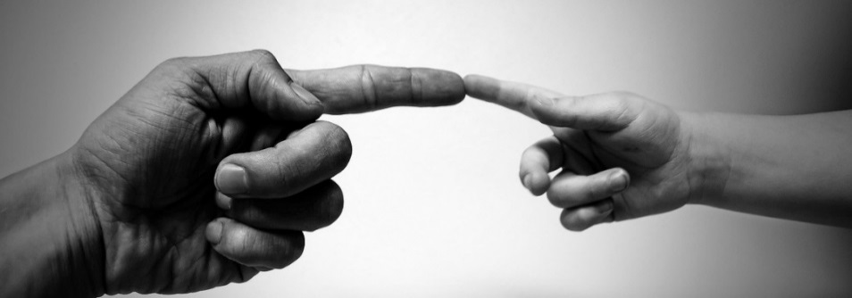
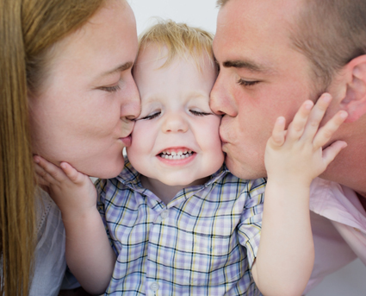
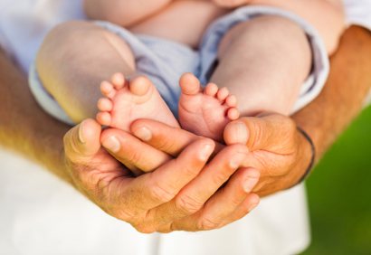
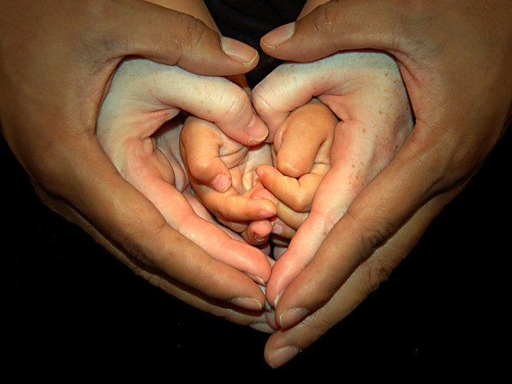
S’attacher par les sens

Slide 17
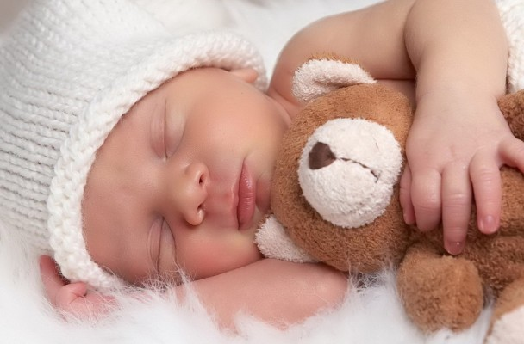
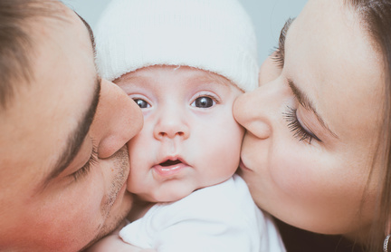
S’attacher par les sens
C’est la première forme d’attachement de la naissance à 1 an.
L’enfant recherche la proximité physique à travers ses sens: câliner, bécoter, chatouiller, chanter, parler, rire, se nourrir, se faire bercer, donner le bain, faire des massages, etc.
L’enfant proteste lorsqu’il y a séparation avec la personne ou l’objet auquel il est attaché.

Slide 18
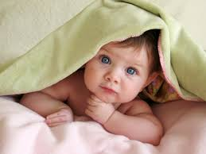
Rôle de l’adulte 0-1 ans
Répondre aux besoins de l’enfant et favoriser la proximité: sourire, regarder dans les yeux avec amour, toucher, faire des mimiques, des clins d’œil…
S’adressez à l’enfant en utilisant son nom et surtout être attentif au ton de la voix, parler doucement, chanter, fredonner…
Instaurer des routines sécurisantes et être prévisible permet à l’enfant de se dire : « Ils sont toujours là quand j’ai besoin ».
Trouver comment aider l’enfant à conserver le contact en
dépit de la séparation physique d’avec son parent:
Parfum de maman, foulard, clés, photos…
Alimenter l’enfant (avec sa doudou) plutôt que de le priver.
S’enregistrer en train de lire une histoire pour qu’il puisse entendre notre voix quand on n’est pas là.

Slide 19
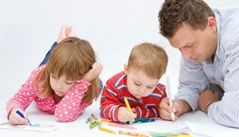
S’attacher par la similitude
À partir de 1 an jusqu’à 2 ans, l’enfant se rapproche et commence à vouloir ressembler à ses parents, par le langage, les mimiques, le gestuel, les actions…

Slide 20
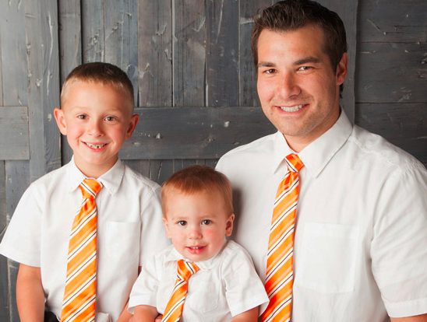
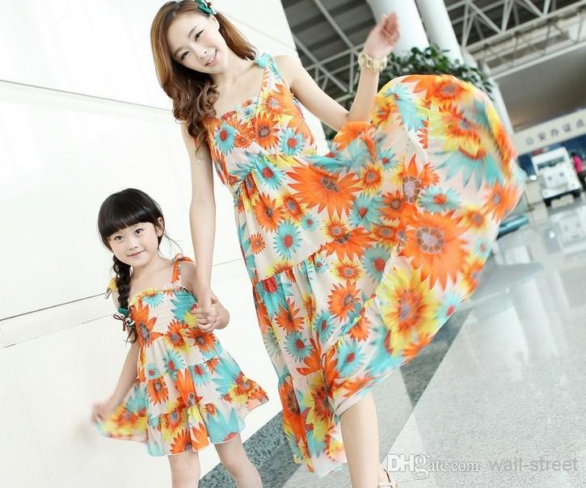
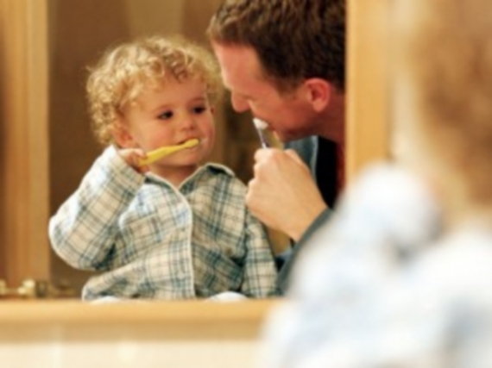
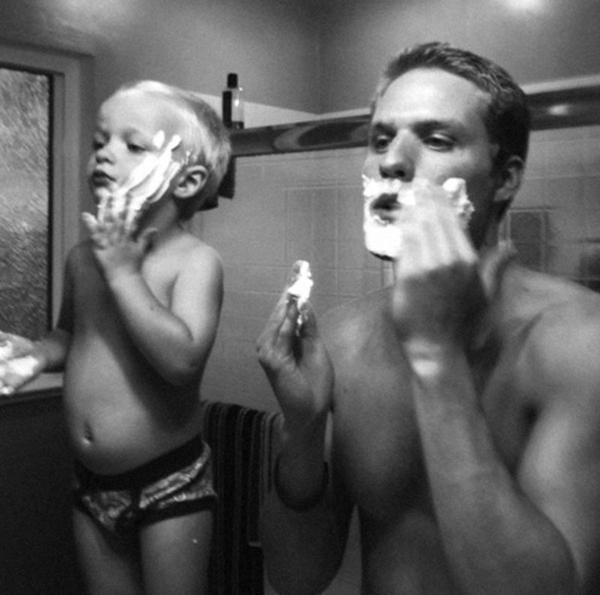
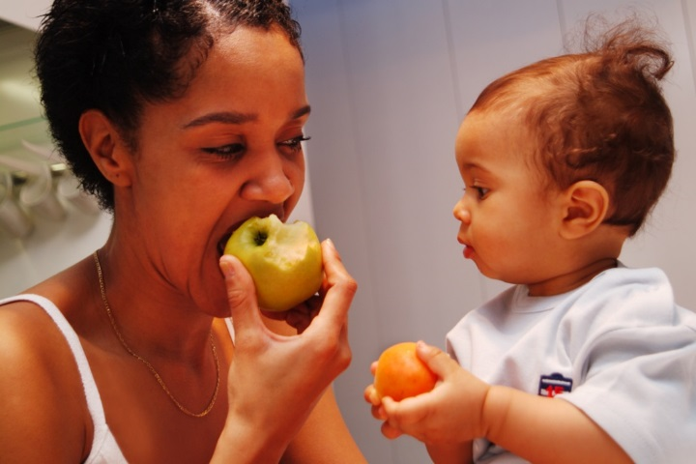
Nommer les similitudes entre les adultes qui prennent soin de l’enfant: « moi aussi j’aime, tu ressembles à »

Slide 21
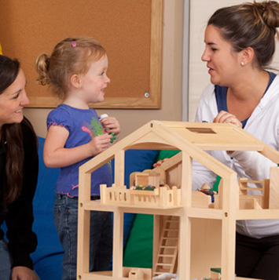
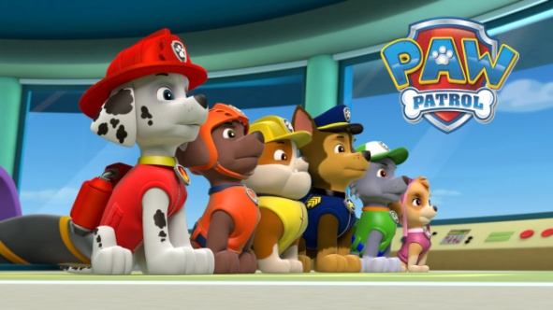
Rôle de l’adulte : 1 à 2 ans
Le parent est responsable de tendre le pont
d’attachement vers les autres adultes.
Les intervenants ont à accueillir et à établir une relation de confiance avec les parents et avec l’enfant (de s'intéresser à leur famille, leur parler de leurs parents en leur absence).
Être empathique, discuter d’expériences ou de situations similaires.
Intervenir auprès de l’enfant en utilisant les personnages qu’il admire.
Ex. les Pat Patrouilles font…

Slide 22
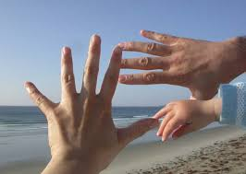
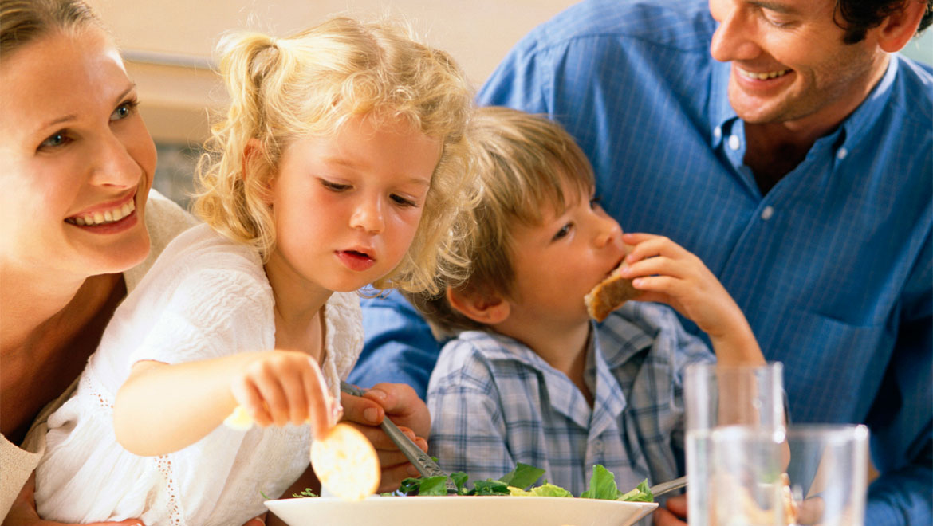
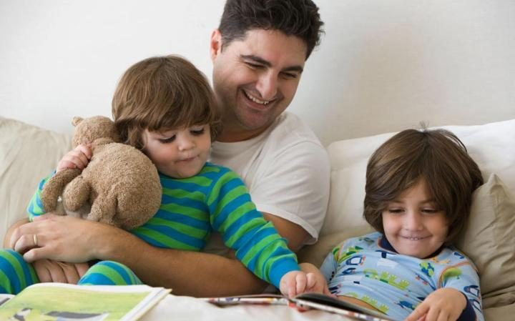
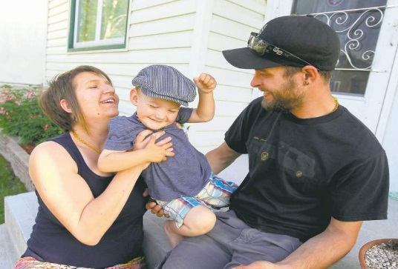
S’attacher à partir d’un sentiment d’appartenance et de loyauté

Slide 23
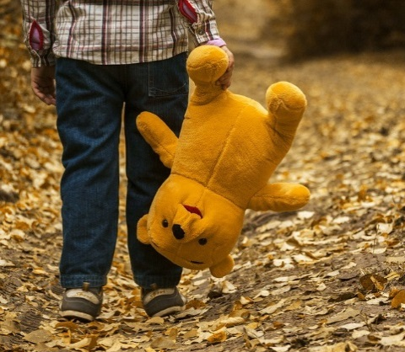
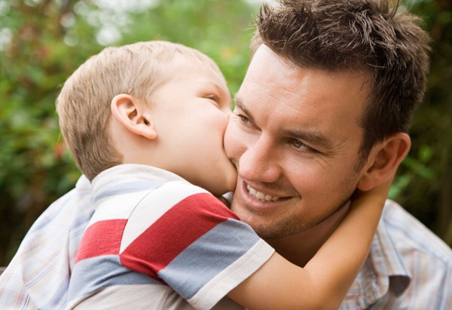
S’attacher à partir d’un sentiment d’appartenance et de loyauté
L’enfant de 2 à 3 ans insiste souvent pour posséder tout
ce à quoi il est attaché (maman, papa, gardienne, objets).
Quand l’enfant dit «à moi », il ne fait pas référence à la propriété, mais à l’attachement. La jalousie et la possessivité sont partie intégrante de l’attachement par l’appartenance.
Se sentir attaché à quelqu’un, c’est se sentir solidaire
de cette personne. Cela amène la loyauté: suivre, aider
être d’accord, faire ce que l’on nous dit, garder les secrets, défendre.

Slide 24
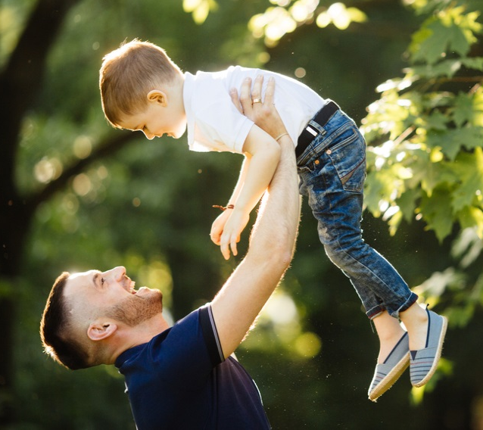
Rôle de l’adulte: 2 à 3 ans
Être un adulte mature et responsable qui offre un encadrement
ferme et sécurisant.
Démontrer un sentiment d’appartenance par des gestes concrets: cri de ralliement, chanson thème, « notre toune », film fétiche...
Être présent dans les transitions et mettre en place un rituel de séparation et de retrouvailles: chanson du au revoir, chanson de Passe-Partout, etc.
Utiliser un vocabulaire et des images suscitant le sentiment de loyauté: « Tu es mon grand garçon, je suis là pour m’occuper de toi, dans notre famille nous, je suis avec toi… »
Communiquer sa confiance inconditionnelle à l’enfant, même dans les moments difficiles: « Je sais que tu es capable, j’ai confiance en toi. »

Slide 25
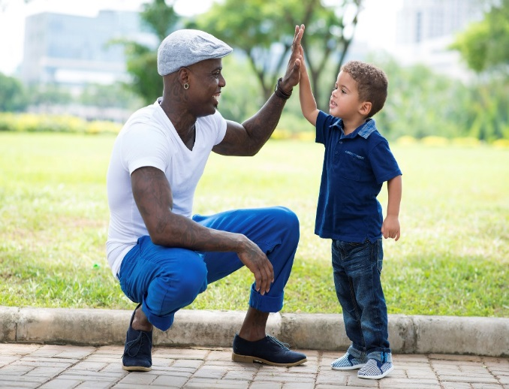
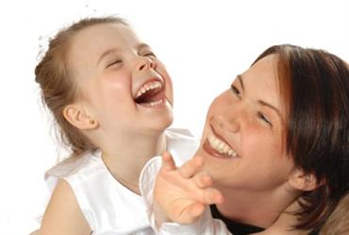
S’attacher à partir d’un sentiment d’importance
Entre 3 et 4 ans, l’enfant réagit lorsque la figure d’attachement lui montre de l’importance.
Compter aux yeux de l’autre lui procure une sécurité.
L’enfant d’âge préscolaire en quête d’attachement cherchera ardemment à plaire et à susciter l’approbation.
Il ne vit que pour les sourires de l’autre.

Slide 26
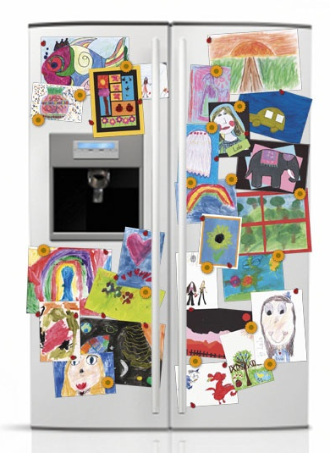
Rôle de l’adulte: 3 à 4 ans
Regarder l’enfant dans les yeux, se mettre à sa hauteur, ralentir et écouter ses sentiments.
Démontrer notre appréciation de l’enfant et prendre du temps avec lui: faire des jeux, s’asseoir par terre, faire semblant, cachette, taper dans les mains, jeux physiques…
L’enfant comprend qu’il est important pour nous par nos gestes, plus que par nos paroles, ex. mur des réussites, dessin sur le frigo,
Accompagner l’enfant dans la résolution de conflits, être présent, veiller sur lui et lui apprendre à se référer à l’adulte.
Demander à l’enfant de faire quelque chose pour nous et le remercier.

Slide 27
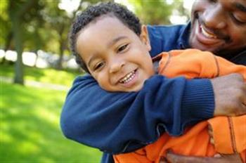
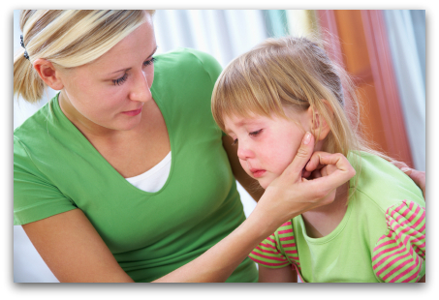
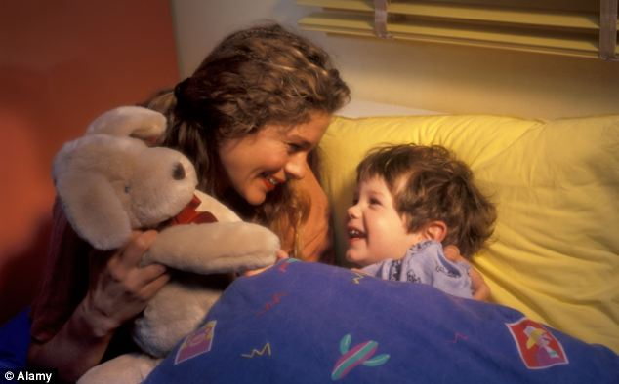
S’attacher par le sentiment d’amour: 4-5 ans

Slide 28
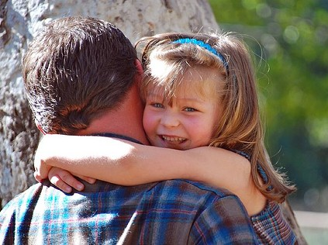
S’attacher par le sentiment d’amour
L’enfant de 4 à 5 ans éprouve des sentiments profonds. Il donne son cœur et devient souvent amoureux de ceux auxquels il est attaché.
L’enfant cherche à prouver son affection et son dévouement.
Une fois attaché par le sentiment d’amour, la séparation physique de la figure d’attachement est plus facilement acceptée par l’enfant.
Si le cœur est donné en premier aux pairs,
ce sont les pairs qui ont l’autorité et non des
adultes… ce qui laisse place à l’apparition de
comportements désorganisés.

Slide 29
Rôle de l’adulte: 4 à 5 ans
Démontrer notre amour par des gestes, des attentions particulières, nommer à l’enfant que nous pensons à lui. Ex. petit mot dans la boite à lunch, achat surprise, câlin pour rien, mettre sa photo sur notre bureau de travail.
Reconnaitre la détresse ou les difficultés de l’enfant, prendre du temps pour l’écouter et chercher des solutions.
Aimer l’enfant pour ce qu’il est
avec ses forces et ses défis.

Slide 30
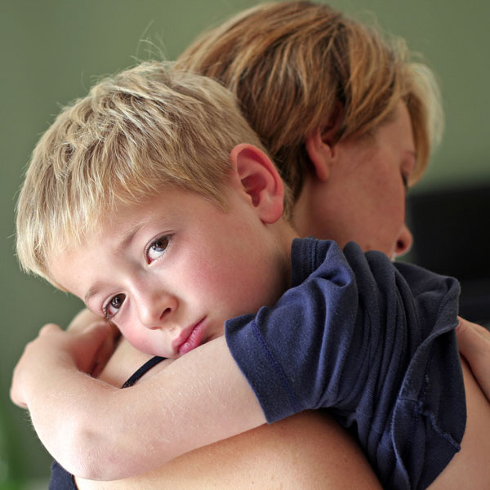
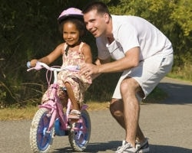
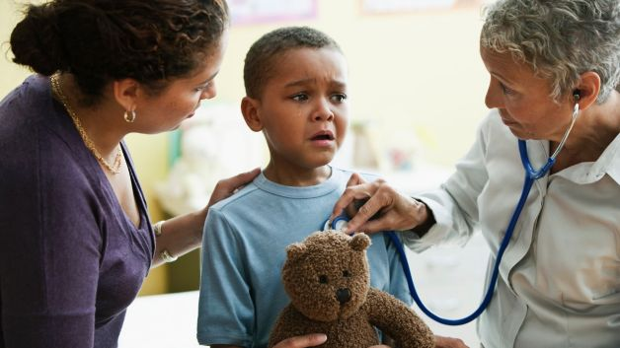
L’attachement par la reconnaissance

Slide 31
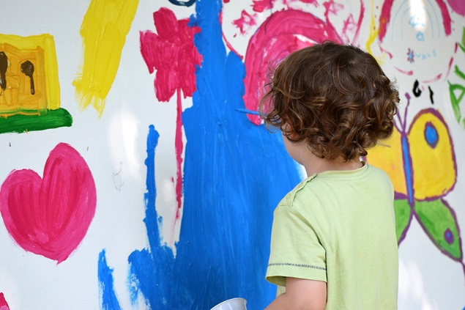
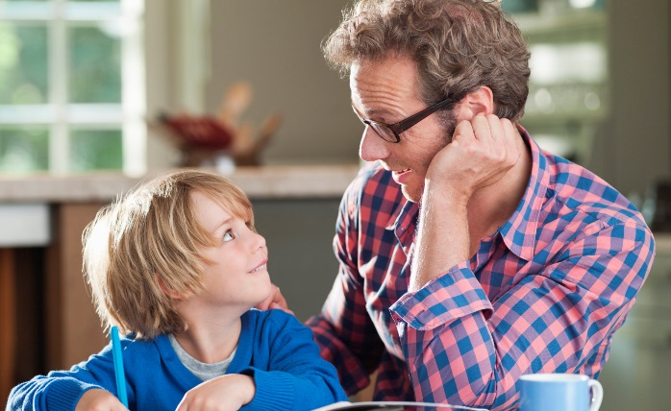
L’attachement par la reconnaissance
Cette dernière forme d’attachement se passe entre 5 et 6 ans, donc à l’entrée à l’école.
L’enfant aime être reconnu et connu pour ce qu’il est et ce qu’il fait.
L’enfant cherche à se dévoiler en partageant ses secrets aux personnes à qui il est attaché.

Slide 32
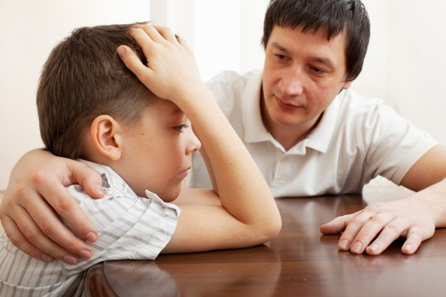
Rôle de l’adulte : 5 à 6 ans
Offrir l’espace à l’enfant afin qu’il puisse partager ses émotions à l’intérieur d’une relation sécurisante. Ex. prendre du temps en tête à tête, s’asseoir au pied du lit, aller le border, raconter une histoire avant le dodo…
Reconnaître et valider ses émotions.
Créer un contexte d’attachement pour chaque enfant. Ex utiliser la date de fête, l’enfant choisit le repas, faire les courses avec 1 seul enfant…
Lui permettre de faire face aux conséquences de ses gestes, en l’accompagnant et en lui enseignant le comportement souhaité. Donner la priorité à la relation: «Même si je ne suis pas d’accord avec ton geste, je t’aime » .

Slide 33
Conclusion
Le développement du bien-être de l’enfant passe inévitablement par la création et le maintien d’un lien d’attachement sécure avec des adultes matures et responsables.
Quand quelqu’un nous aime, la manière de dire notre nom est en sécurité dans sa bouche. Inconnu, 4 ans

Slide 34
Références et liens importants
http://naitreetgrandir.com/fr/etape/0_12_mois/viefamille/fiche.aspx?doc=ik-naitre-grandir-bebe-lien-attachement-solide
http://petalesinternational.org/du-lien-d'attachement.php
http://www.phac-aspc.gc.ca/hp-ps/dca-dea/publications/ffc-ief/book-livre-1-fra.php
http://www.csss-iugs.ca/c3s/data/files/Relations_attachement_developpement.pdf
http://www.educationmonteregie.qc.ca/archives/jourpedag/2013/documentation/AB209%20-%20Gu%C3%A9rin%20Julie/AB209%20-%20Gu%C3%A9rin%20Julie_1.pdf
http://www.enfant-encyclopedie.com/attachement
http://www.enfant-encyclopedie.com/sites/default/files/docs/coups-oeil/attachement-parent-enfant-info.pdf
http://patrickjjdaganaud.com/5-EHDAA/x-ATTACHEMENT/ATTACHEMENT%20SCOLAIRE%20GORDON%20NEUFLED/pr%C3%A9sentation%20Neufeld%20RedFlags%20doc%20(2).pdf
http://csvdc.qc.ca/wp-content/uploads/2014/06/SAVOIR_LIRE_L_ATTACHEMENT_DE_L_ENFANT.pdf
https://www.csharricana.qc.ca/RadFiles/Documents/DOCUMENTS/DOCUMENTS/1070/Retrouver_son_role_parent_dans_culture_de_pairs%5B1%5D.pdf
http://sites.cssmi.qc.ca/terresoleil/IMG/pdf/maturite_affective.pdf
http://www.reseaukangourou.com/documents.html
Formation sur le lien d’attachement avec Nathalie Breton

